Slide 1
Основные варианты логотипа
(полный)
(сокращённый)

Slide 2
Дополнительные варианты
(могут использоваться вместо полной версии в виде исключения)

Slide 3
Основные принципы

Slide 4
Основные принципы

Slide 5
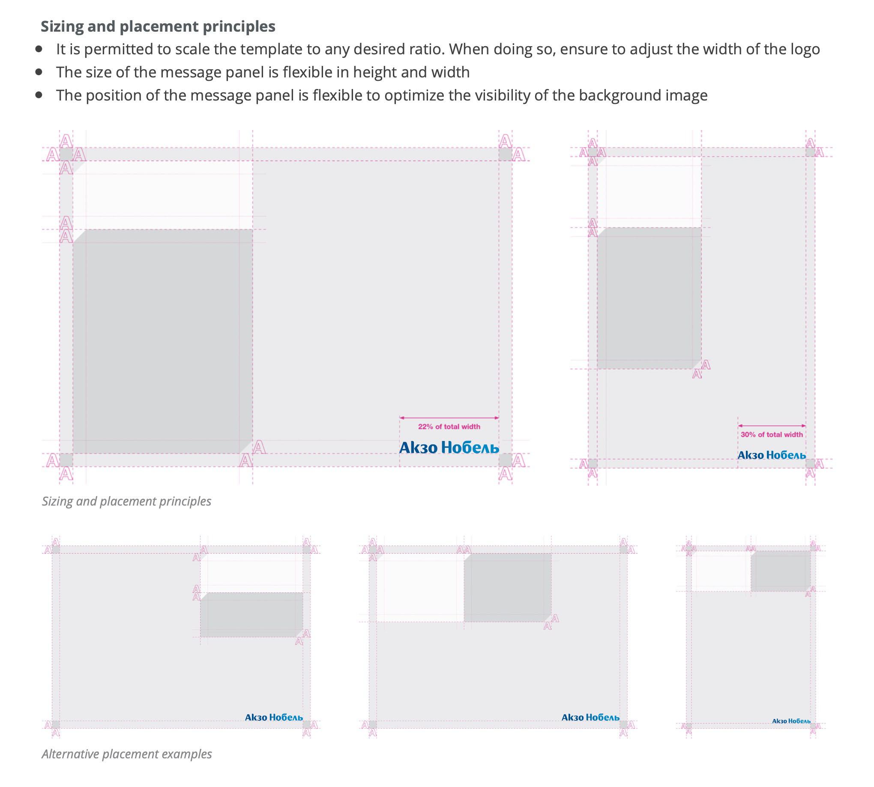
Основные принципы

Slide 6
Основные принципы

Slide 7
Примеры рекламных материалов

Slide 8
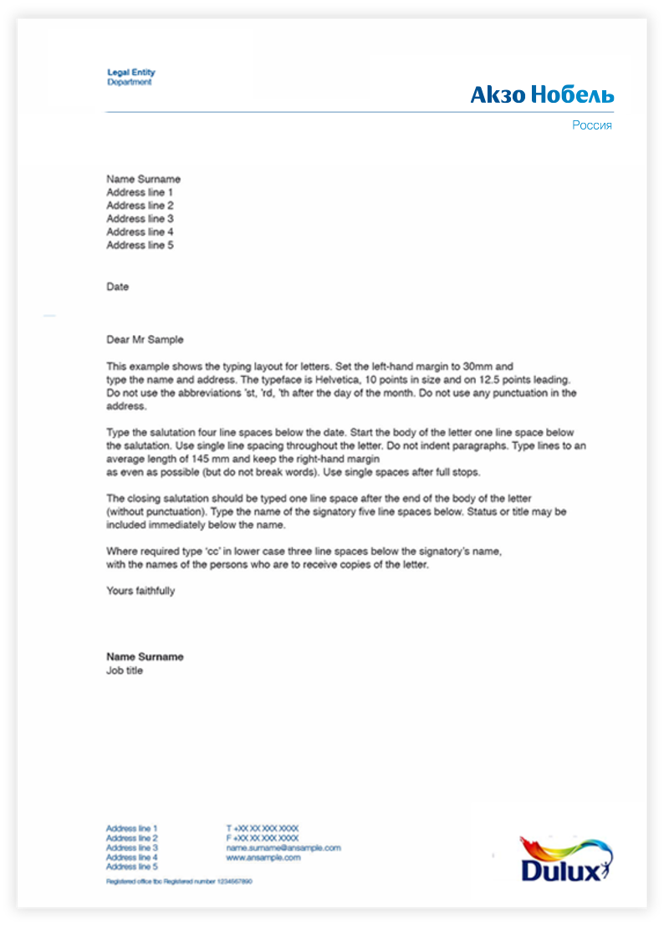
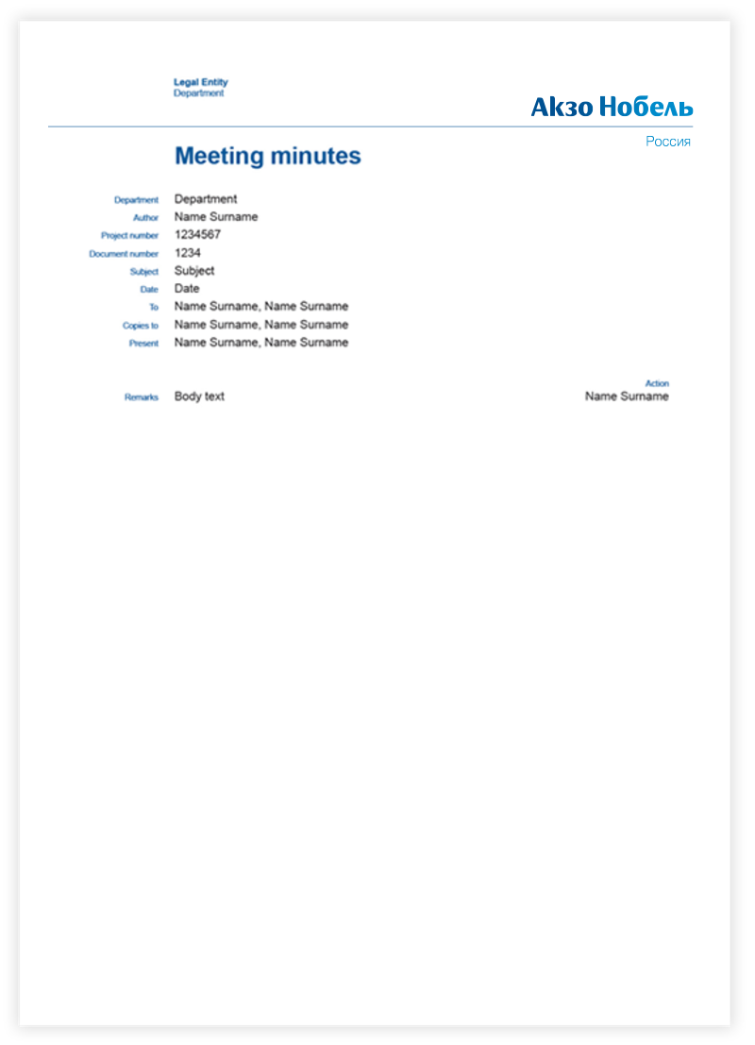
Письма

Slide 9
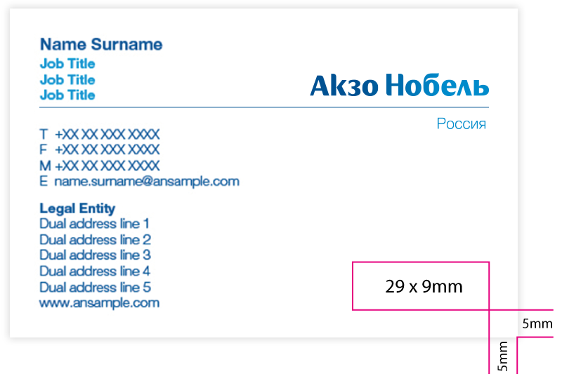
Конверты и визитки

Slide 10
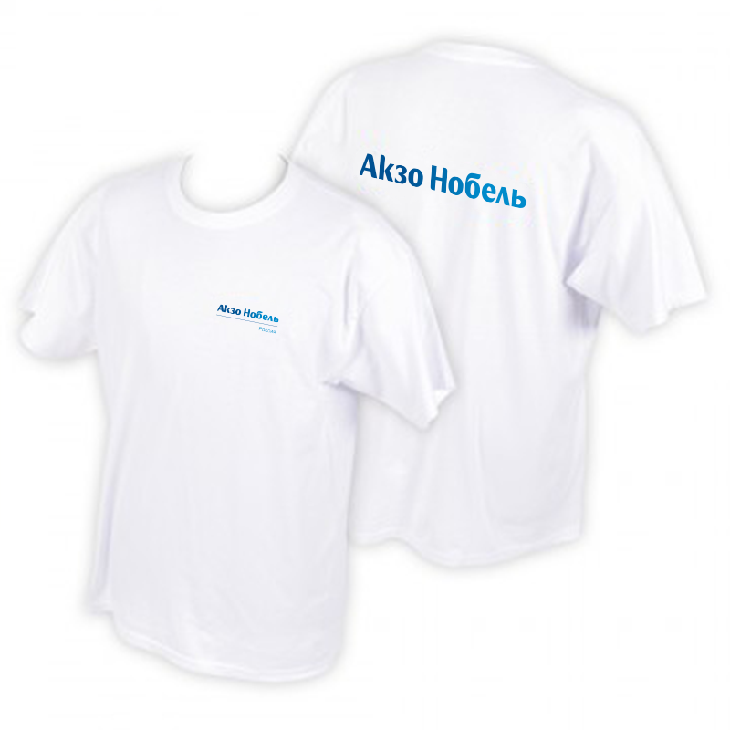
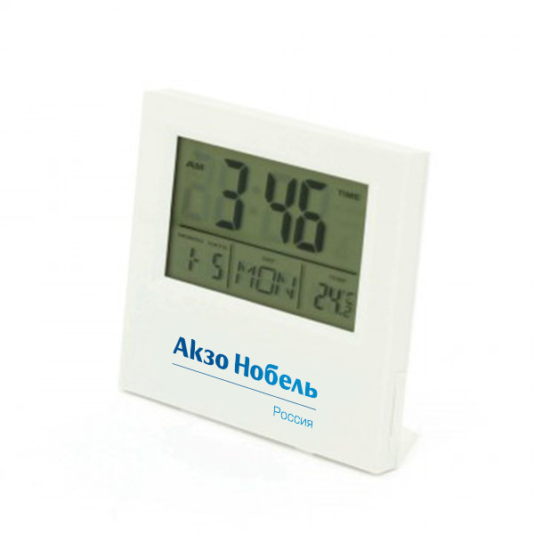
Сувенирная продукция

Slide 11
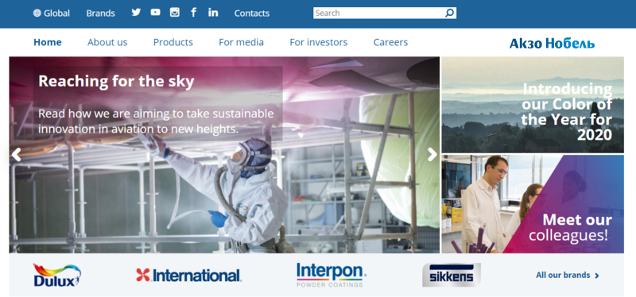
Веб-сайты

